Slide 1
Graph Semi-Supervised Learning for Point Classification on Data Manifolds
基于图的流形数据点分类的半监督学习
分享人：赵楷龙
日期：2025-07-28
arxiv.org/abs/2506.12197

Slide 2
引言
图神经网络（GNNs）在图结构数据上的表现卓越，已广泛应用于分子图、社交网络、知识图谱、自然语言等多个领域。
特别在图半监督学习任务中表现最为突出：
仅需少量标注节点（labeled nodes）
借助图结构传播标签信息，预测未标记节点（unlabeled nodes）
GNN 特性：
置换等变性（Permutation Equivariance）：GNN 可以在图中子结构重复时复用学习到的模式。
稳定性（Stability）：即使子结构略有变形，GNN 仍能保持良好性能。
可迁移性（Transferability）：在同一图分布族（如相同随机图模型或图极限）下，GNN 在不同图上仍能保留预测能力。

Slide 3
引言
几何图（Geometric Graph）：
节点：流形上的样本点；边：反映邻近关系；
在点云、网格等有显式几何结构的数据上验证迁移性良好。
流形假设（Manifold Hypothesis）：
高维数据往往分布在一个嵌入在高维空间中的低维流形上
→ 如自然图像、物理系统等数据都符合这一假设
本文研究动机与关键问题：
是否能结合数据的几何结构与 GNN 的可迁移性，提升在高维数据上的预测性能？

Slide 4
相关工作
1. Graph Neural Networks (GNNs)
GNNs 在图结构数据上表现优异，已广泛用于半监督学习任务。
2. Transferability via Graphons
Graphon 理论为 GNN 的可迁移性提供了收敛性分析，但 忽略了图节点的几何嵌入，无法捕捉底层结构。
3. Geometric Graphs in Euclidean Spaces
一些工作考虑图的几何性（如点云/网格），但大多基于离散采样 + 固定连接规则，未显式建模流形结构。
4. Manifold Hypothesis
高维数据往往服从低维流形假设，但已有方法多用于降维，未结合 GNN 框架进行系统性泛化分析。
存在的不足（Limitations）
现有 GNN 泛化理论多数基于抽象拓扑模型，忽略了流形上的真实几何结构。
缺乏实用性强的训练方法，帮助 GNN 更贴近底层流形分布。
理论与实践脱节：已有的泛化界限难以在真实训练任务中计算或应用。

Slide 5
论文贡献
1. 任务重构：
将点分类转化为图上的半监督节点分类任务；
2. 理论贡献：
推导出 GNN 泛化误差随图规模增加而减小的界限；
提出一个更加可实现的泛化误差上界，仅依赖训练图；
3. 方法创新：
提出一种动态增大图规模的训练算法（subgraph-growing），提升泛化能力；
4. 实验验证：
在图像流形数据集上验证理论，GNN+几何图能显著提升预测表现。

Slide 6
方法流程
VAE 嵌入
构建几何图
GNN 训练
类别预测
随机编码学习平滑潜在空间
高斯核近似流形结构
在半监督节点上优化
输出未标记节点的标签
通过结合流形结构与图半监督学习，提升分类泛化性能。

Slide 7
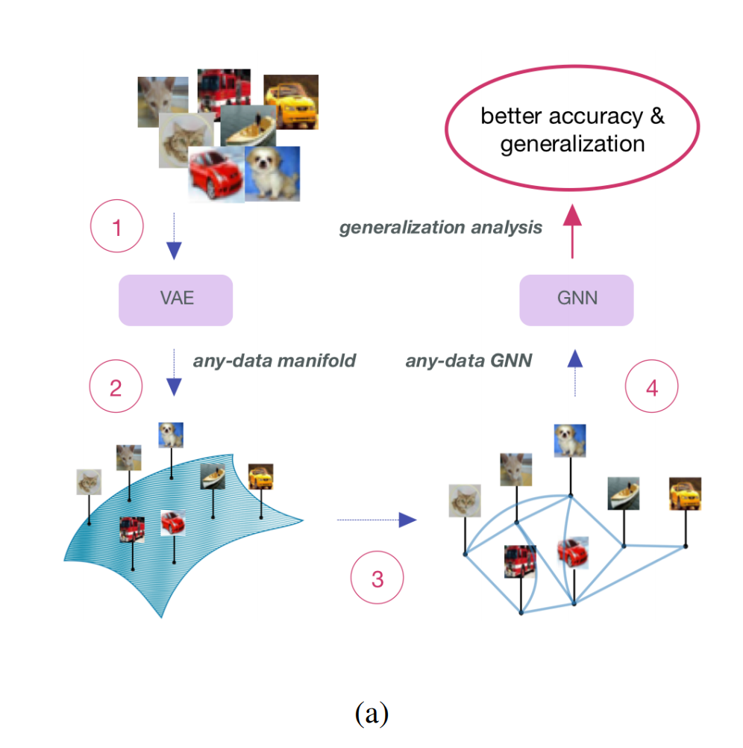
背景理论和关键公式
流形假设：高维数据分布在低维流形上。
几何图构建：基于嵌入构图，边权反映几何相似度。
LB 算子近似：图拉普拉斯可逼近流形上的微分算子。
半监督任务定义：优化图上有标签子集的损失函数。
GNN 与 MNN 收敛性：
GNN 层操作 = 图卷积 + 激活
MNN 是理想情形下的 GNN 模型
GNN 在图足够稠密时收敛于 MNN，泛化能力提升

Slide 8
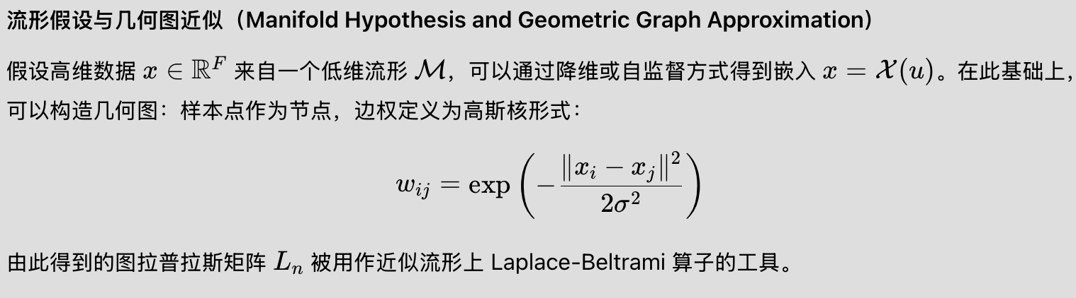
背景理论和关键公式

Slide 9
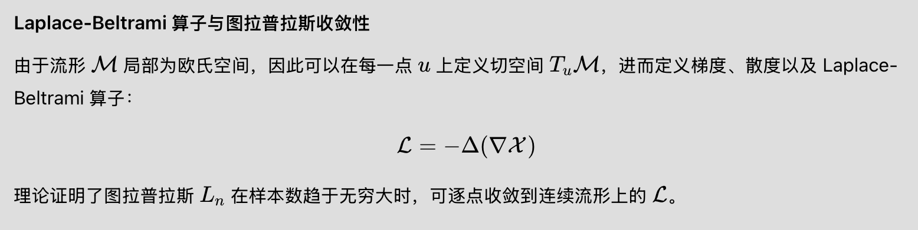
背景理论和关键公式

Slide 10
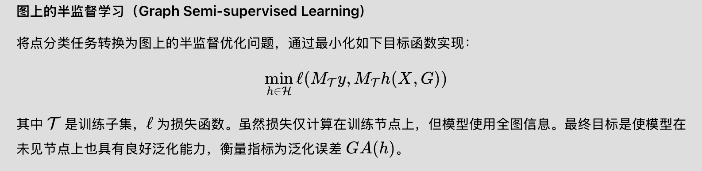
背景理论和关键公式

Slide 11
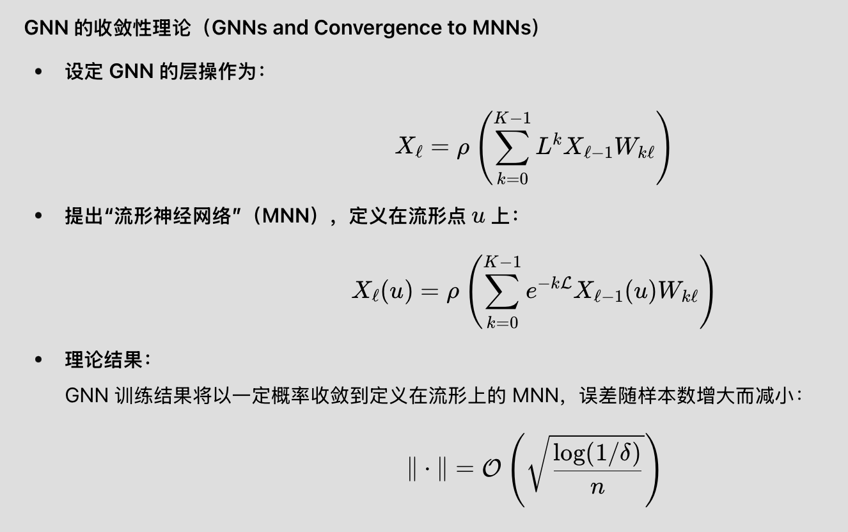
背景理论和关键公式

Slide 12
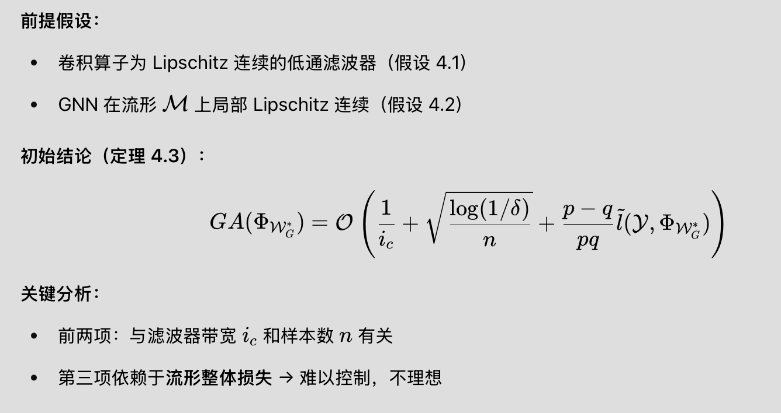
图泛化误差的理论界（Generalization Bound）

Slide 13
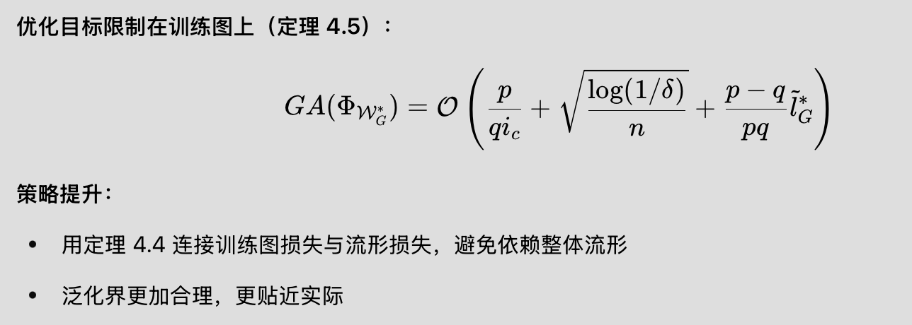
改进的泛化界（Theorem 4.5 & Growing Graph Strategy）

Slide 14
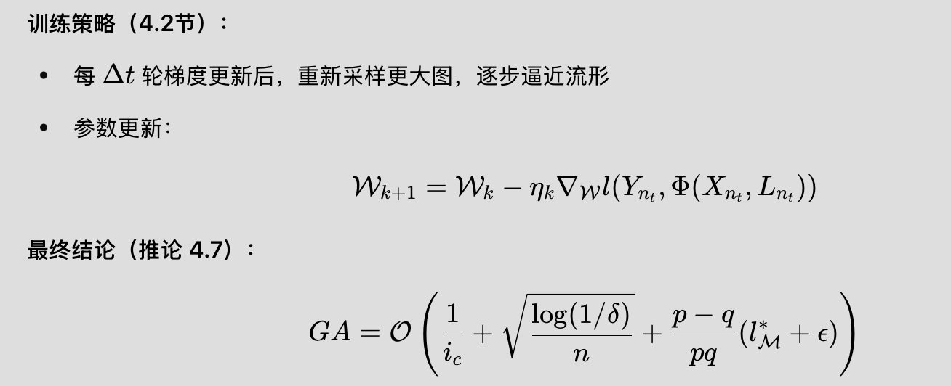
增长图训练 + 最佳泛化（Theorem 4.6 & Corollary 4.7）

Slide 15
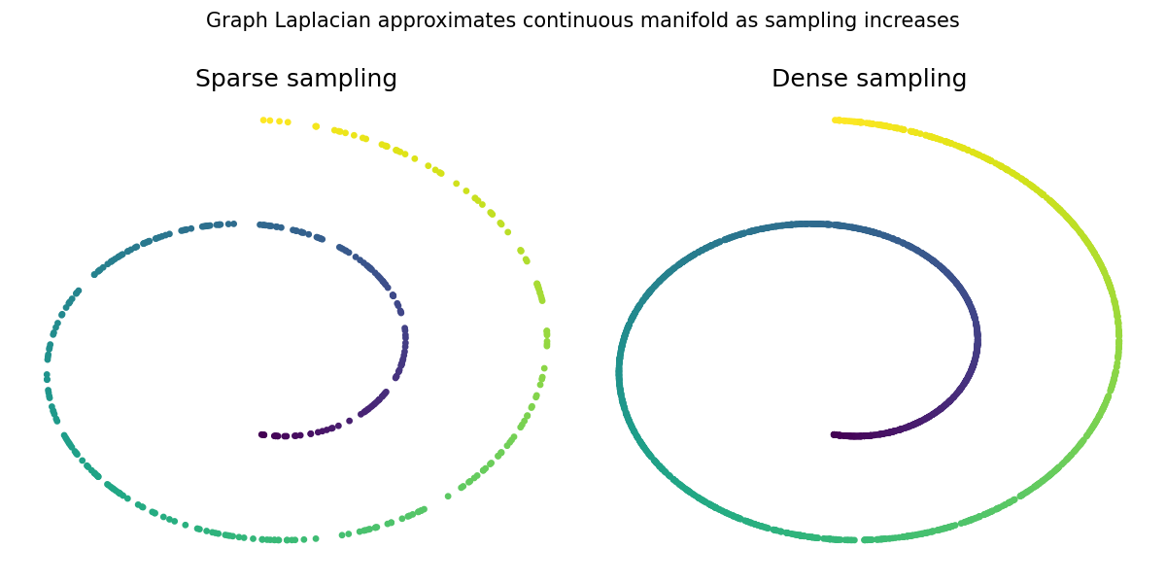
理论分析：图拉普拉斯 vs LB 算子
流形上的拉普拉斯–贝尔特拉米算子描述了连续流形的局部曲率。
图拉普拉斯是拉普拉斯算子的离散对应，在邻接图上近似计算。
样本数量增多时，图拉普拉斯逐点收敛到 LB 算子，权重选用高斯核满足收敛条件。

Slide 16
理论分析：GNN 收敛到 MNN
定义流形神经网络 (MNN)：将 GNN 卷积拓展到连续流形。
命题：固定参数下，随着采样变密集，离散 GNN 输出收敛到连续 MNN。
意义：在充分采样的情况下，在图上训练的 GNN 可逼近真实流形模型。

Slide 17
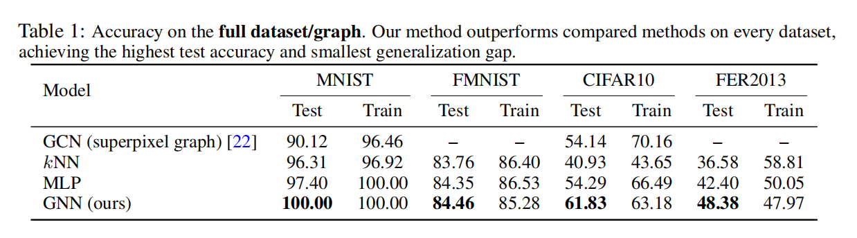
实验结果-准确率

Slide 18
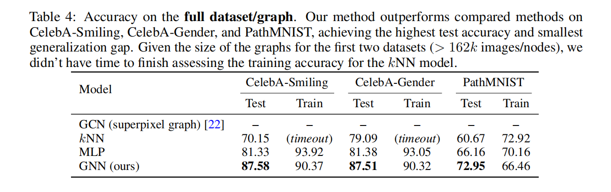
实验结果-准确率

Slide 19
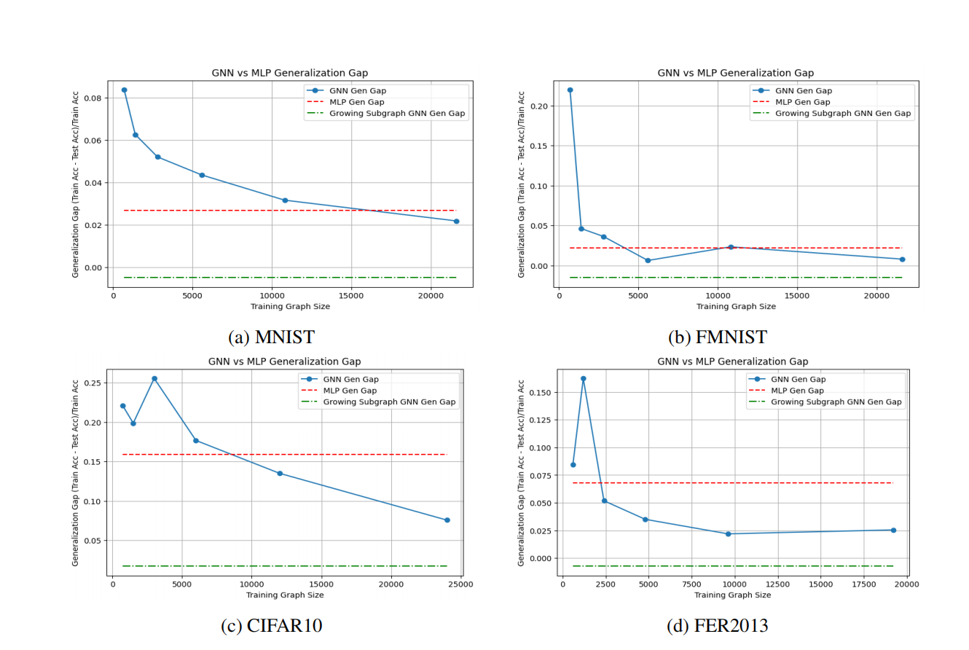
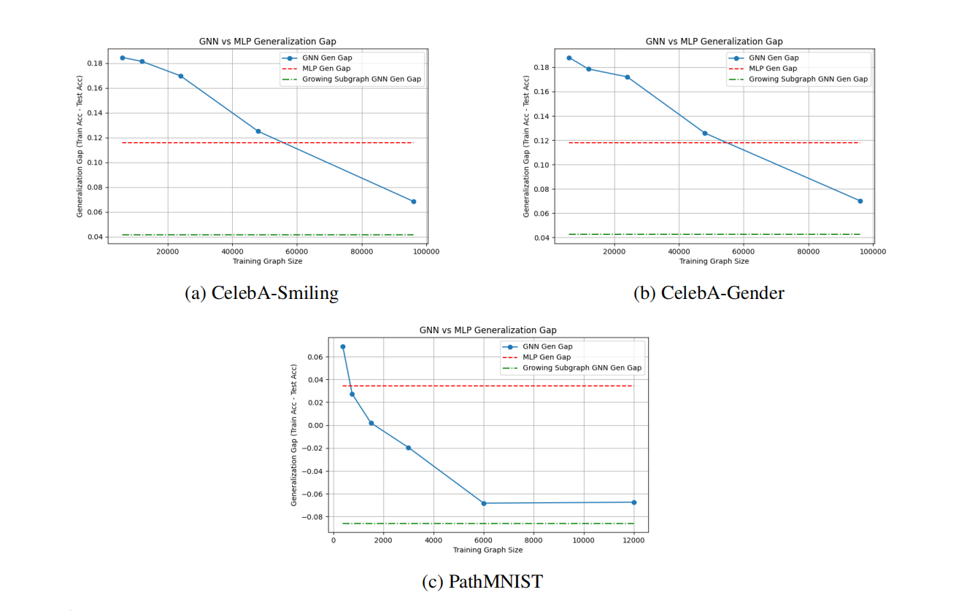
实验结果-泛化差距

Slide 20
结论
提出基于VAE嵌入 + 图神经网络的图像分类框架；
用 VAE 构建几何图结构，捕捉图像之间的流形关系；
通过 GNN 实现半监督分类，理论和实验均验证泛化误差随图规模减小；
在 MNIST、FMNIST、CIFAR10 和 FER2013 上达到最优或竞争性性能；
泛化性能优于 MLP 和固定图的 GNN，尤其在样本数量有限时更稳健。

Slide 21
目前工作动机
1. 静态图构建方法的局限性
传统的图构建方法（如 KNN、高斯核）在整个训练过程中保持不变，无法动态反映数据分布的变化，限制了 GNN 的表示能力。
2. 表征学习与图学习解耦
常见做法中，VAE 与 GNN 被分开训练，导致嵌入空间无法充分服务于下游图学习任务，且无法通过监督信号进行反馈调整。
3. 图结构缺乏结构性语义
KNN 图仅基于点对距离构建，忽略了局部几何结构信息，导致图结构语义弱、抗噪性差。
4. GNN 易受 Over-smoothing 影响
随着 GNN 层数加深，节点嵌入趋于一致，造成信息丢失和性能下降，缺乏系统性分析手段评估过平滑现象。

Slide 22
解决思路
1：端到端联合训练框架
提出一个集成式框架，将 VAE 与 GNN 联合训练，利用 GNN 的监督信号反向促进 VAE 学习更加判别性的嵌入表示，实现表征学习与图学习协同优化；
2：动态图结构自适应构建
每一轮训练迭代中，基于当前 VAE 的嵌入输出动态构建图结构，图结构随训练动态调整，克服静态图无法适应表示演化的问题，更好地捕捉样本之间的语义关系和局部结构；
3. LLE 构图引入局部结构建模
采用 LLE 构图方式，考虑节点与邻居之间的局部线性重构关系，图结构相比 KNN 更平滑、更符合流形假设，提升 GNN 的表示能力与鲁棒性；
4. 系统性 GNN 过平滑分析
设计分析模块，评估 GNN 多层嵌入的余弦相似度与方差变化，定量研究 over-smoothing 现象，为模型深度选择和图结构设计提供理论支持，分析考虑局部信息后的过平滑关系。

Slide 23
LLE（Locally Linear Embedding，局部线性嵌入）
核心思想：
LLE假设每个数据点可以由其邻近点的线性组合重构，且在低维空间中保持相同的重构权重。即：
高维空间：局部邻域内数据点线性相关。
低维空间：保持相同的线性关系，从而保留局部几何结构。

Slide 24
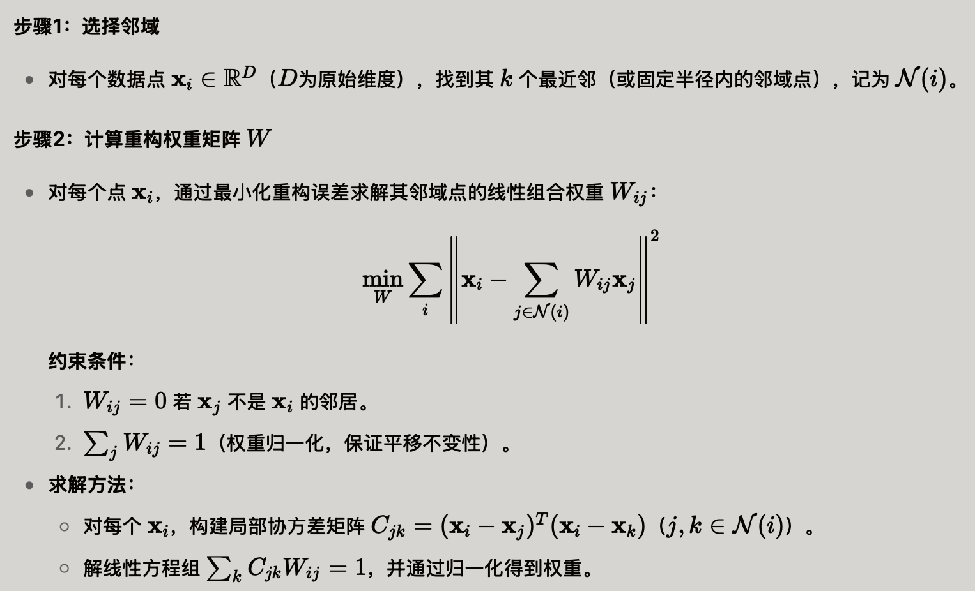
LLE计算过程

Slide 25
初步实验结果
Method | HAR | HAPT | WISDM
VAE + KNN + GCN | 0.836±0.162 | 0.813±0.162 | 0.680±0.224
VAE + Gaussain + GCN | 0.933±0.183 | 0.929±0.009 | 0.764±0.129
VAE + LLE + GCN | 0.952±0.230 | 0.943±0.015 | 0.822±0.042
VAE + KNN +GraphSAGE | 0.862±0.085 | 0.822±0.114 | 0.732±0.420
VAE + Gaussain +GraphSAGE | 0.924±0.011 | 0.917±0.021 | 0.817±0.133
VAE + LLE+GraphSAGE | 0.950±0.005 | 0.948±0.010 | 0.823±0.105

Slide 26
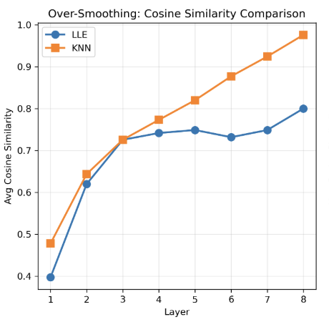
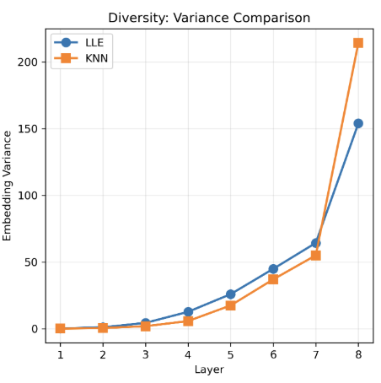
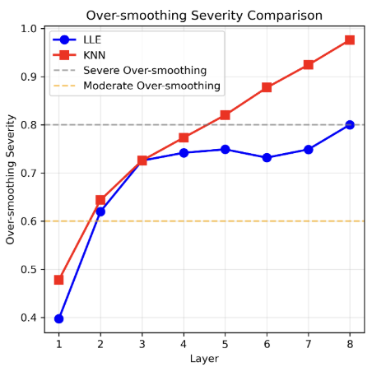
Over-Smoothing 分析

